Slide 1

COMMUNICATIONS OFFICIELLES
DATES À RETENIR
COMPÉTENCES ÉVALUÉES
NATURE DES ÉVALUATIONS
Document d’information sur la nature et les moments des principales évaluations
2025-2026
1re année du primaire

Slide 2




Remise des communications officielles
Des communications mensuelles sont aussi prévues dans le cas des élèves qui éprouvent des difficultés sur le plan des apprentissages et du comportement.
1re communication
1er bulletin
20%
2e bulletin
20%
3e bulletin
60%
Appréciation rendue disponible aux parents sur Mozaïk portail au plus tard le 15 octobre.
Cette communication écrite permet aux titulaires de vous transmettre une appréciation générale du cheminement de votre enfant en français et en mathématique. Elle vous informe aussi de son adaptation, de son comportement et de son attitude face aux tâches scolaires.
Bulletin rendu disponible aux parents sur Mozaïk portail au plus tard le 15 mars.
Rencontre des parents sur invitation.
Bulletin rendu disponible aux parents sur Mozaïk portail au plus tard le 10 juillet.
Des évaluations de fin d’année peuvent être proposées en mai et juin. Il est important d’en informer le titulaire avant la planification d’un voyage ou la prise d’un rendez-vous.
Bulletin rendu disponible aux parents sur Mozaïk portail au plus tard le 20 novembre.
Rencontre individuelle des parents de chaque élève.

Slide 3
Les titulaires vous donneront des informations concernant les forces, les défis et les progrès de votre enfant à l’aide de commentaires sur les apprentissages et le comportement.
Deux des compétences suivantes feront l’objet de commentaires écrits dans les bulletins de la 1re et de la 3e étape.
Compétences à la section 3 du bulletin | 1re étape | 2e étape | 3e étape
Organiser son travail |  | ✓ | ✓
Travailler en équipe
Savoir communiquer |  | ✓ | ✓
Exercer son jugement critique
Précisions : Ces commentaires, qui sont transmis aux étapes 1 et 3 au primaire et au secondaire, peuvent porter sur les mêmes compétences ou sur des compétences différentes au début et à la fin de l'année - il est à noter que les commentaires sur ces compétences ne reposent pas sur une évaluation formelle. (http://www.education.gouv.qc.ca/fileadmin/site_web/documents/dpse/evaluation/LesChoixDeNotreEcole_DocSoutien_f.pdf)
Cette information s’adresse aux enseignants et doit être retirée de la version remise aux parents.

Slide 4
Les compétences évaluées
1re année
Même si aucun résultat n’est communiqué pour une compétence disciplinaire à une étape donnée, l’élève sera tout de même amené à développer cette compétence et bénéficiera de rétroactions fréquentes de son enseignant.
Disciplines | Compétences | 1re étape (20 %) | 2e étape (20 %) | 3e étape (60 %) | Nature des évaluations Les conversations et les observations des enseignants ainsi que les productions de l’élève permettent de recueillir des informations tout au long de sa progression. En variant les preuves d’apprentissage, le portrait obtenu est beaucoup plus complet et le jugement final est plus représentatif des acquis de l’élève. Il est à noter que pour produire le résultat au bulletin, les enseignants ont appuyé leur jugement sur les traces les plus récentes et les plus pertinentes.
Français | Lire (50 %) |  | ✓ | ✓ | Entretien, lecture interactive, production (questionnaire, fiche de lecture, carnet de lecture), cercle de lecture, atelier de lecture, etc.
 | Écrire (30 %) |  | ✓ | ✓ | Écriture quotidienne (atelier d’écriture, journal d’écriture, écriture libre, écriture à partir d’une image ou d’un thème), appropriation des mots d’orthographe (jeux, manipulation), maitrise des connaissances dans un contexte signifiant.
 | Communiquer (20 %) La qualité de la communication et de l’écoute sont évaluées. | ✓ |  | ✓ | Prise de parole préparée (exposé oral préparé en classe, démonstration), prise de parole spontanée (causerie, entretien, cercle de lecture, discussion en sous-groupe, mini-débat,etc.).
Mathématique | Résoudre une situation-problème (20%) Tâche qui pose une problématique pour laquelle les élèves n’ont pas de solution évidente et pour laquelle ils doivent découvrir ou inventer des pistes pour arriver à la résoudre. |  | ✓ | ✓ | Les modèles de situations-problèmes proposés aux élèves sont variés : situation authentique (ex.: préparer un diner pour la classe), projet créatif impliquant des contraintes mathématiques (ex.: créer un robot), situation-problème sous forme plus classique, tâche où l’élève doit inventer un problème mathématique en respectant une liste de contraintes ou de consignes, problème ouvert, etc.
 | Utiliser un raisonnement mathématique (80 %) Tâche qui privilégie l’explicitation du raisonnement mathématique et qui demande d’organiser et d’appliquer des concepts et des processus mathématiques. Tâche qui permet de démontrer la compréhension des concepts et des processus. | ✓ | ✓ | ✓ | Les modèles de situations d’application proposés aux élèves sont variés : problème ouvert, court problème écrit, situation d’application sous forme plus classique, photo-problème, etc. Les entretiens mathématiques, les observations, les questionnaires peuvent servir à vérifier la compréhension des concepts et processus.

Slide 5
Les compétences évaluées
1re année
Disciplines | Compétences | 1re étape (20 %) | 2e étape (20 %) | 3e étape (60 %) | Nature des évaluations
Culture et citoyenneté québécoise | Explorer des réalités culturelles |  | ✓ | ✓ | Discussion/conversation/narration autour d’albums jeunesse, journal de bord, réalisation d’illustrations pour explorer des réalités culturelles.
Anglais | Mobiliser sa compréhension de textes entendus (60 %) |  | ✓ | ✓ | Différents types de textes (histoires, comptines, chansons, etc.) permettront d’évaluer les apprentissages.
 | Communiquer oralement en anglais (40 %) |  | ✓ | ✓ | Réponses des élèves à des routines simples se déroulant en anglais permettront de vérifier la compréhension des messages oraux.
Arts plastiques | Création d’images personnelles ou médiatiques (70 %) Appréciation d’images (30 %) |  | ✓ | ✓ | Différents contextes tels que des projets de création d’oeuvres personnelles ou médiatiques ainsi que l’appréciation d’oeuvres par la critique et l’analyse.
Musique | Interprétation et création de pièces musicales ou vocales (70%) Appréciation de pièces musicales ou vocales (30%) |  | ✓ | ✓ | Différents contextes tels que les projets d’interprétation et d’appréciation de pièces musicales ou vocales ainsi que des projets de création tels que la sonorisation, l’arrangement musical, l’improvisation ou la composition de pièces permettront de rendre compte de l’acquisition des connaissances et du développement des compétences.
Éducation physique | Agir dans divers contextes d’activités physiques Interagir dans divers contextes de pratiques physiques Adopter un mode de vie sain et actif |  | ✓ | ✓ | L’enseignant vérifie l'acquisition des connaissances, des savoir-faire et des savoir-être nécessaires au développement des compétences à travers différents moyens d'action. Il propose aussi aux élèves des situations d'apprentissage et d'évaluation afin de porter un jugement sur leur niveau de développement des compétences.

Slide 6
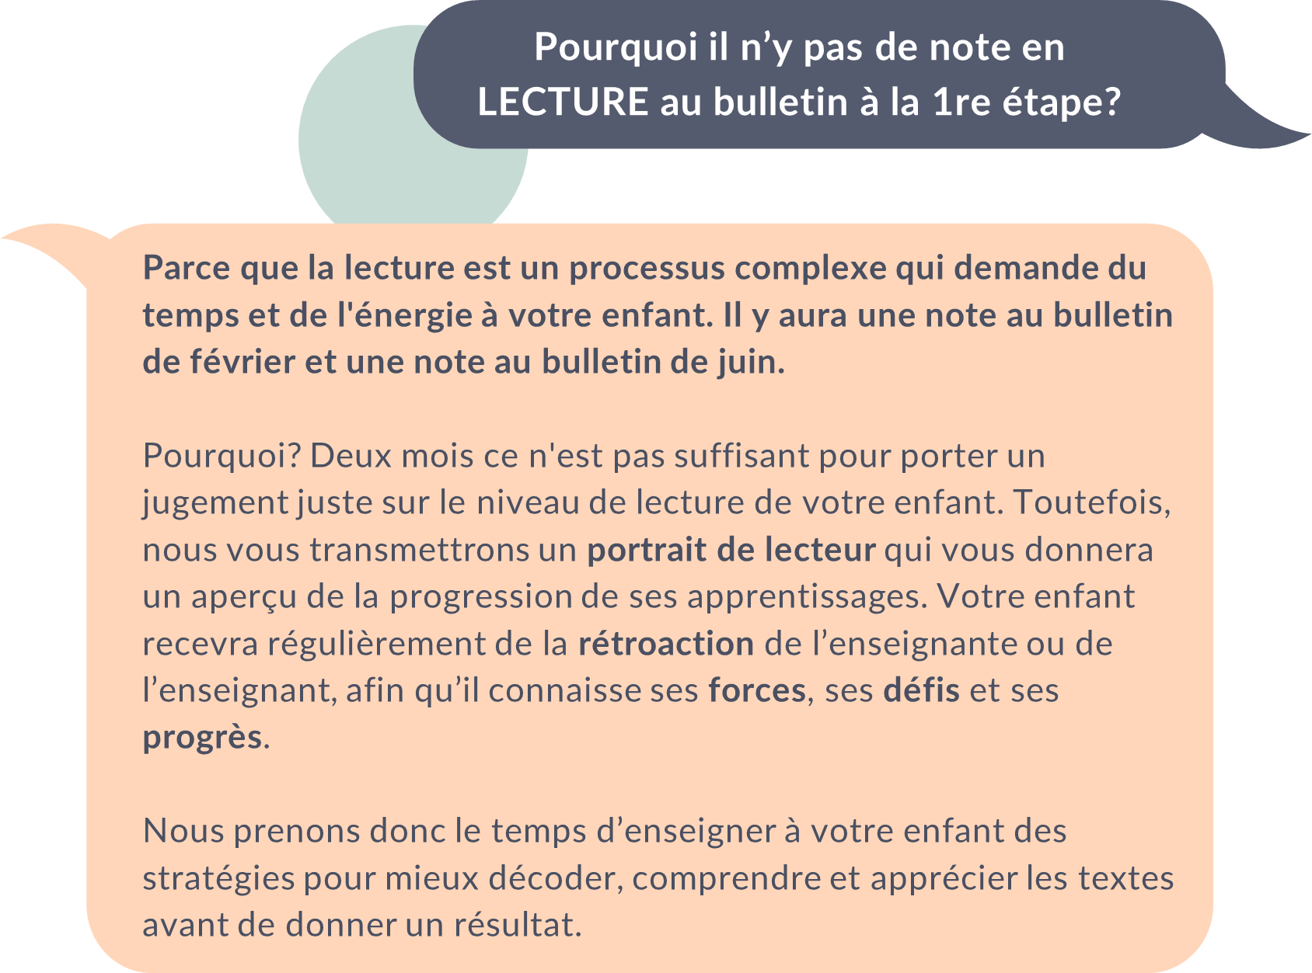

Slide 7
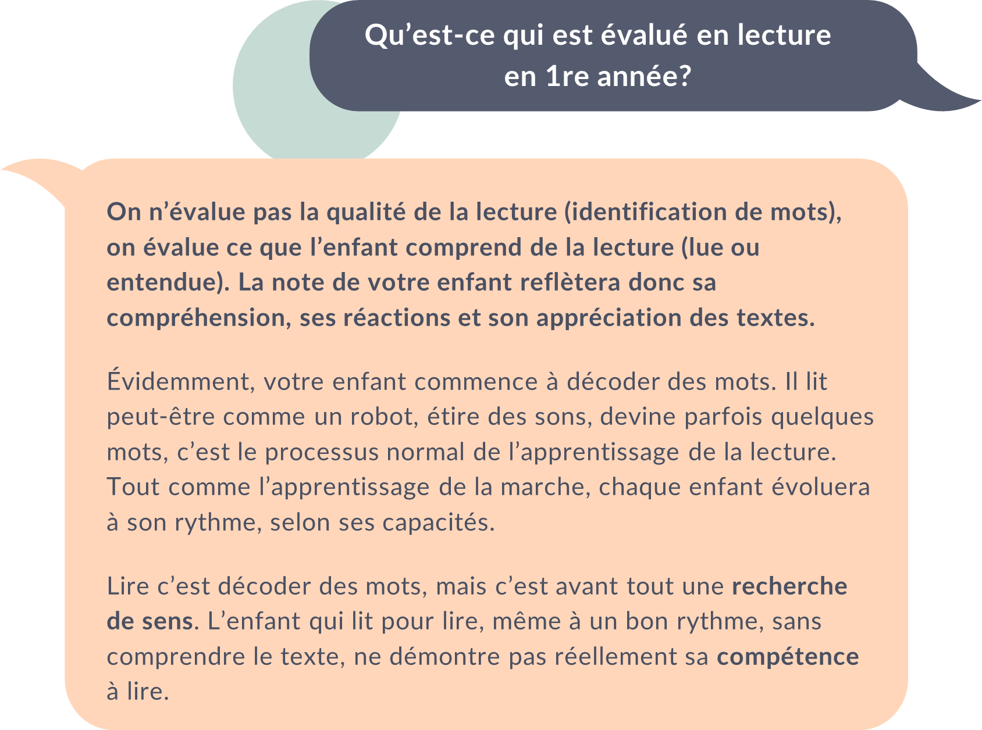

Slide 8
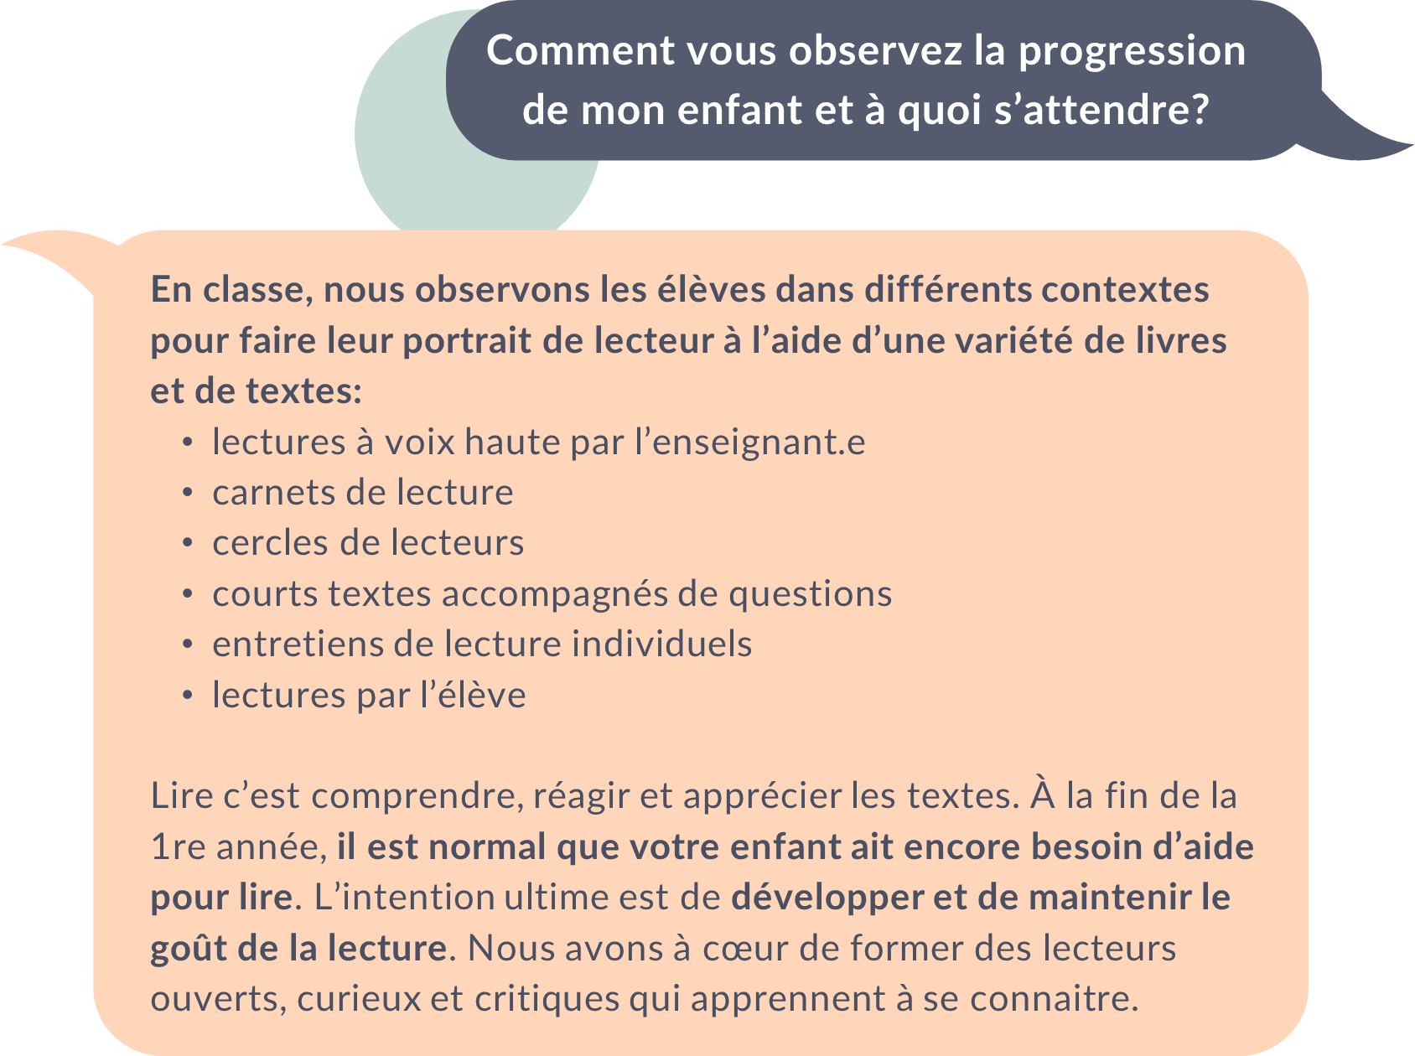

Slide 9
ÉVALUATIONS OBLIGATOIRES
TRAITEMENT DES ABSENCES
La présence des élèves est obligatoire lors d’une d’évaluation. Un voyage, la participation à une activité sportive ou culturelle ne saurait justifier une absence à une évaluation obligatoire. Ainsi, l’élève qui ne se présenterait pas à une évaluation obligatoire sans motif reconnu doit être considéré comme absent. Cette absence sera traitée conformément aux normes et modalités d’évaluation approuvées par la direction d’école et dans le cas d’une épreuve ministérielle, selon le Guide de Sanction des études ou une Info-Sanction s’il y a lieu.
Notes:
Selon l’Info

